Slide 2
虛擬電腦教室:http://172.31.255.236/gocloud/index.php?errMsg=2
教材:http://dic.vbird.tw/linux_server/

Slide 3
虛擬教室帳密
Server端:
4060E055_server
Kawai520
Client端:
4060E055_client
kawai520
root
myCentOS8

Slide 4
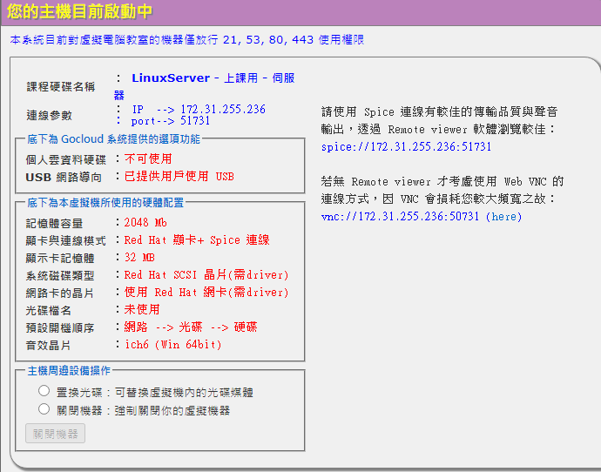
連線
用Remote Viewer

Slide 5
第一章

Slide 6
啟動ens3:nmcli con up ens3
觀察網路:ip addr show
安裝vim
自動啟動ens3網卡
重新啟動:reboot
history
!數字

Slide 7
如何讓你的 Linux 支援 EPEL 呢？
yum search epel
yum install epel-release
yum repolist
目的讓linux支援第三方軟體倉儲

Slide 8
請使用 yum 的方式，列出目前啟動當中的 repository 喔！若有發現 epel ，請讓他預設沒有啟用較佳！ ( yum ??? --disable epel...)
yum config-manager –disable epel epel-modular

Slide 9
請使用 yum 並『暫時使用 epel (意思是，不要修改設定檔，直接使用指令列模式處理)』來查詢有沒有 ntfs-3g 這個軟體？ 若需要透過 epel 提供的 ntfs-3g 來安裝，該如何操作呢？且請問本例題中第一項提到的 2 點鐘更新，會不會讓 ntfs-3g 同步更新呢？
yum repolist --all
yum –enablerepo=epel search ntfs-3qg
yum –enablerepo=epel install ntfs-3qg

Slide 10
例題 1.2.D： 將你的 Linux server 當中的網路服務關閉到只剩下系統至少需要的 port 22 及 port 25 即可 (不過，如果使用 dhcp 用戶端模式，則可能會再多出幾個必要的 port 喔！) 先用 netstat 檢查一下本機有啟動的網路埠口共有哪些？ 先自己分析一下，哪些是需要的埠口？哪些是不需要的埠口？ 透過 systemctl 關閉不要的埠口，且下次開機，這些埠口也不會啟用！
netstat –tunlp
systemctl stop systemd-resolved.service
systemctl disable systemd-resolved.service
netstat –tunlp

Slide 11
可使用 nmap -sTU IP 來查詢某個 IP 啟動的 TCP/UDP 埠口
yum whatprovides “*bin/nmap”
yum install nmap
nmap –sTU 127.0.0.1
ip addr show
可使用 nmap -sP network/netmask 來查詢整個網域有啟動的 IP 位址共有哪些
nmap –sP 172.16.2.0/16

Slide 12
使用 yum 安裝具有 tcpdump 指令的軟體 透過 tcpdump -i ens3 -nn 嘗試監聽本機的網卡，並且看看有沒有任何封包流進你的網卡 觀察完畢請用 [ctrl] + c 結束 tcpdump 軟體。
yum whatprovides “*bin/tcpdump”
yum install tcpdump
iplink show
tcpdump –I ens3 –nn
tcpdump –I ens3 –nn host IP
ping IP(連線)

Slide 13
第二章

Slide 14
SELinux通常只對網路服務處理(Network service process)做控管

Slide 15
觀察可以使用『 semanage boolean --list 』查詢每個 SELinux 規則的簡易說明
ststatus
getsebool -a

Slide 16
ping6 (連結ipv6
ssh 主機帳號@主機IP (登入遠端主機

Slide 17
可以使用『 semanage boolean --list 』查詢每個 SELinux 規則的簡易說明 可以使用『 setsebool -P rule=[0|1] 』修改設定檔並直接啟用某個規則
yum whatprovides “*bin/semanage”
yum install policycoreutils-python-utils
semanage boolean –all
semanage boolean –list
getsebool –a grep –i ftp
sesebool –P ftpd_full_access 1

Slide 18
bonding

Slide 19
team
nmcli connection add con-name team0 ifname team0 type team config ‘{“runner”:{“name”:”activebackup”}}’
nmcli connction modify team0 ipv4.method manual ipv4.addresses 10.255.155.254/24
teamdctl team0 state

Slide 20
IPV6
ping6 ipv6address (連結ipv6
網卡ipv6: fe80::/64
public IP 則使用 2000::/3
2001:0db8::/32 這一大段 IP 位址可以提供給測試範本 (example) 使用
我們使用的 2001:0db8:1000::XX/64

Slide 21
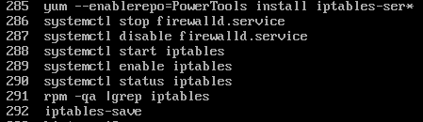
iptables
yum –enablerepo=PowerTools install iptables-se*

